Slide 1
꺾은선그래프로 자료를 해석해 볼까요
4-2
수학 116~117쪽, 수학 익힘 84~85쪽
5. 자료와 꺾은선그래프
5차시

Slide 2


5단원
배울 내용 살펴보기
꺾은선그래프로부터 여러 가지 상황을 해석할 수 있습니다.
성취 기준
꺾은선그래프를 해석할 수 있다.

Slide 3

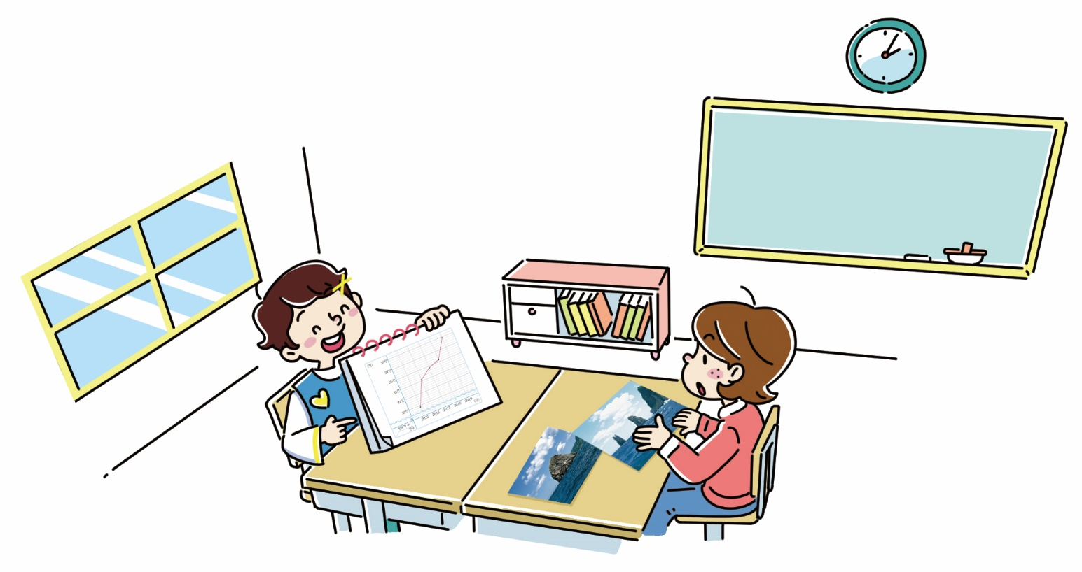
생각 열기
교과서 116쪽, 수학 익힘 84~85쪽
5단원
다음 그림의 상황에 대하여 이야기해 봅시다.
울릉도 관광객 수를 조사하여 꺾은선그래프로 나타냈어.
꺾은선그래프를 보고 알 수 있는 내용은 무엇일까?
꺾은선그래프를 보고 알 수 있는 내용은 무엇인지 말해 보세요.

Slide 4
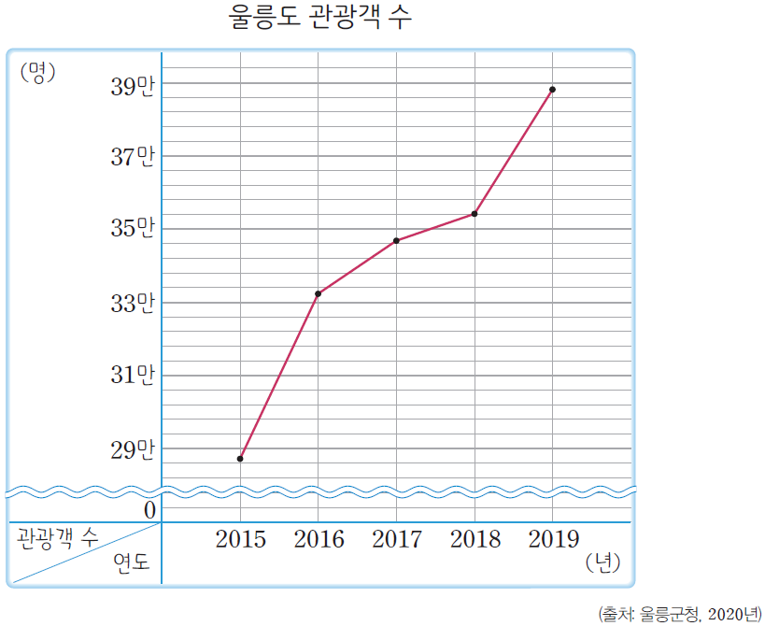
활동 1
교과서 116쪽, 수학 익힘 84~85쪽
5단원
울릉도 관광객 수를 조사하여 나타낸 꺾은선그래프입니다. 그래프를 보고 알 수 있는 내용을 말해 봅시다.
방문객 수는 대체로 어떻게 변하고 있나요?
(예) 늘어나고 있습니다.

Slide 5
활동 1
교과서 116쪽, 수학 익힘 84~85쪽
5단원
전년과 비교하여 방문객 수가 가장 많이 늘어난 때는 몇 년인가요?
2016년

Slide 6
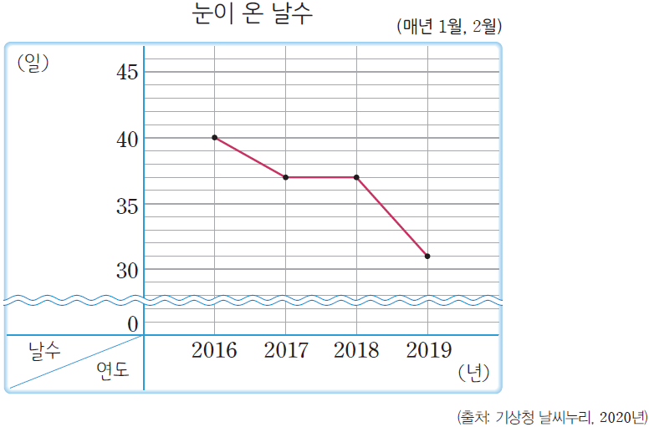
활동 2
교과서 117쪽, 수학 익힘 84~85쪽
5단원
울릉도에 눈이 온 날수를 조사하여 나타낸 꺾은선그래프입니다. 그래프를 보고 알 수 있는 내용을 말해 봅시다.
눈이 온 날수는 대체로 어떻게 변하고 있나요?
(예) 줄어들고 있습니다.

Slide 7
활동 2
교과서 117쪽, 수학 익힘 84~85쪽
5단원
전년과 비교하여 눈이 온 날수가 가장 많이 줄어든 때는 몇 년인가요?
2019년

Slide 8

확인하기
교과서 117쪽, 수학 익힘 84~85쪽
5단원
3
의 꺾은선그래프를 보고 물음에 답해
보세요.
1
2020년의 눈이 온 날수는 어떻게 될지 예상해 보고 그 까닭을 말해 보세요.
(예) 2019년보다
줄어들 것 같습니다.
왜냐하면 눈이 온 날수는 줄어들고 있기 때문입니다.

Slide 9
확인하기
교과서 117쪽, 수학 익힘 84~85쪽
5단원
3
2020년의 눈이 온 날수를 조사하고 확인해 보세요.
(2020년의 눈이 온 날수를 조사합니다.)

Slide 10
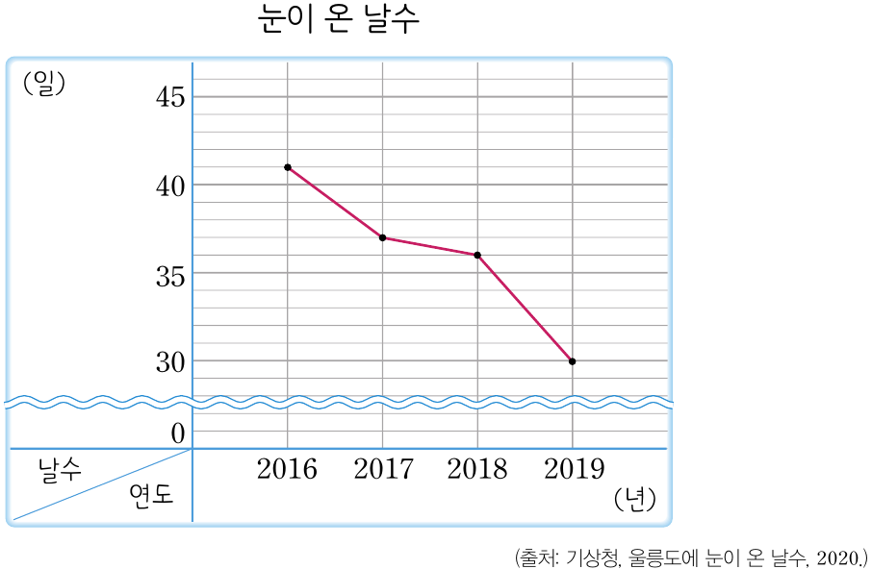
확인하기
교과서 117쪽, 수학 익힘 84~85쪽
5단원
3
내가 예상한 내용이 맞는지 친구들과 이야기해 보세요.
(예상한 내용과 실제로 조사한 내용을 비교하여 친구들과 이야기해 봅니다.)

Slide 11
5단원
다음 시간에 배울 내용
자료를 수집하여 분석해 볼까요
교과서
118~121쪽
수학 익힘
86~87쪽

